Slide 1
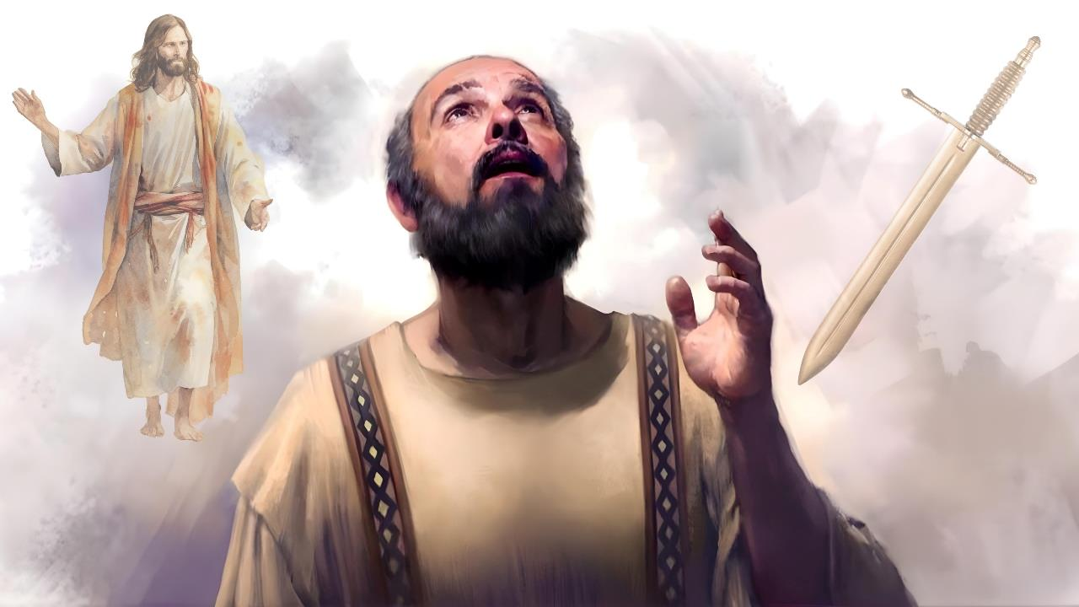
NGIMA GI THO
Lesson 3 mar Januar 17, 2026

Slide 2

“Ka angima, to ngimana en Kristo, to ka atho, to tho kelona ohala”
Jo-Filipi 1:21

Slide 3


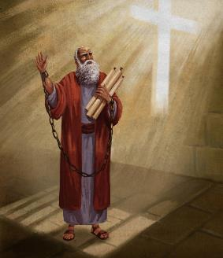


Paulo ne rito ni Nero mane onge ng’uono biro ng’adone bura. Gima ne dhi timore e kinde mabiro ne luwore ahinya gi kaka Kaisar ne winjo moloyo tim makare.
Kata kamano, nong’eyo ni gik mane dhi timore ne ok ni e lwet Nero gadier, to ne ni e lwet Nyasaye. Kuom mano, ne en gadier ni, kokalo kuom lamo mane itimone e kanisni, ne obiro bedo thuolo.
Kata kamano, ka thone ne dhi konyo injili (kaka tuechne ne okonyo), ne oyie chiwo ngimane nikech Kristo.
Bedo mangima ni Kristo koso tho ni Kristo?
Kristo oyudo duong’ kuom Paulo (Jo-Filipi 1:10-20, 25-26)
Dak kata tho ni Kristo (Jo-Filipi 1:21-22)
Yiero Paulo e kind gik mabeyo ariyo (Jo-Filipi 1:23-24)
Dak ni Kristo tiende ang’o?
Ngimau mapile obed mowinjore gi injili (Jo-Fi1lipi 1:27a)
Kedo ni injili gi chuny achiel (Jo-Filipi 1:27b-30)

Slide 4

BEDO MANGIMA NI KRISTO KOSO THO NI KRISTO?

Slide 5



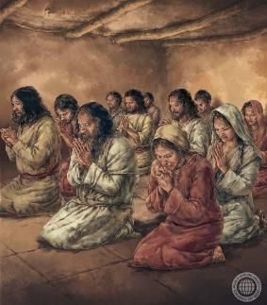
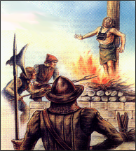
KRISTO OYUDO DUONG’ KUOM PAULO
“Kamano ageno ahinya ni ok anatim gimoro ma dikuod wiya e yo moro amora, to koro abiro wuoyo gi chir, kaka asetimo kinde duto, mondo gik moko duto ma atimo omi Kristo duong’, kata angima, kata atho.” (Jo-Filipi 1:20)
Paulo ne mor kuom masiche mane okaloe, kendo ne githoth (Kol. 1:24a; 2 Kor. 11:23-27). En adier nine ok omor gi masira owuon, to ne omor gi gik mane omiyo oyudo masira, achiel kuomgi ne en ber mane gikelo ni kanisa mar Kristo (Kol. 1:24b; 2 Kor. 11:28).
Kuom luwo Yesu e masiche — kod kata mana e thone — Kristo ne oyudo duong’ kuom Paulo (Fil. 1:20).
E barupe mane ondiko ni jo-Filipi, Paulo nyiso maler ni, e kindeno, ne ok ogen ni obiro miyo Yesu duong’ gi thone, to ne en gi geno, kokalo kuom lamo mag kanisa kod tich mar Roho Maler, ni ibi gonye kendo obiro dhi nyime tiyo ne Kristo gi ngimane.(Fil. 1:19, 25-26).
Nikech richo ma opong’o pinywa, dak kaka Kristo nodak kinde mang’eny oriwo yudo sand kaka Kristo noyudo kendo, e kinde moko, tho kaka Kristo notho (2 Tim. 3:12).

Slide 6



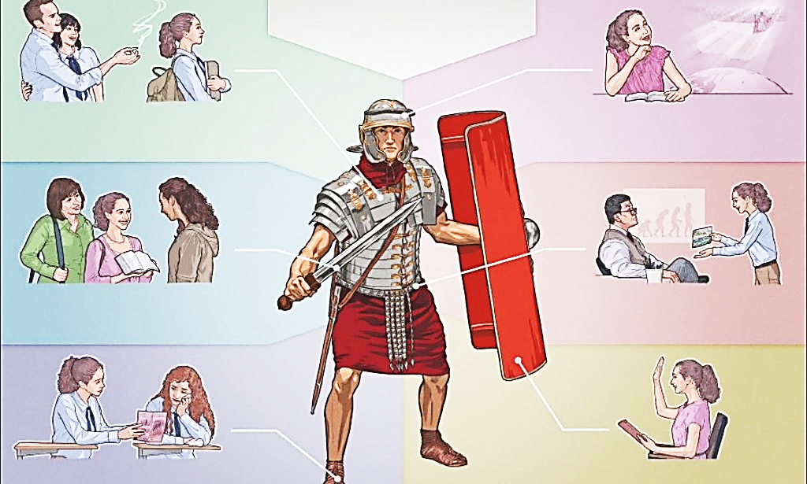

DAK KATA THO NI KRISTO
“Ka angima, to ngimana en Kristo, to ka atho, to tho kelona ohala.” (Jo-Filipi 1:21)
Masira duto ae lweny ma ikedo sani e kind ber kod richo, e kind Kristo kod Satan.
Ma en lwenj yie, ma nyaka ked gi gik lweny mag chuny. Jolup jasigu tiyo kod gik lweny ma ok owinjore gi Jokristo (miriambo, ng’ado ni ji bura, tembe mag mbese, kod mamoko).
To watiyo gi gilweny kaka adiera kod bura makare (2 Kor. 6:4-7). Gilweny ma nigi teko “mar muko kuonde mochiel motegno” (2 Kor. 10:3-5).
To ang’o matimore ka, e lweny, duoko en tho mar joma kare? Kaluwore gi Paulo, mano kelo ohala ne wan (Fil. 1:21).
Kuom wan jogo ma nigi yie kuom Kristo, tho ketowa kama jasigu ok nyal chopoe, kendo golowa kuom masiche duto (Ngeche 14:32; Isa. 57:1).

Slide 7



YIERO PAULO E KIND GIK MABEYO ARIYO
“nikech gik moko ariyogo beyona duto. To agombo ahinya ni aa, mondo adhi abed gi Kristo, nikech mano ema dibedna maber moloyo. To ka amedo bedo mangima e ringruok, to mano dikonyu moloyo.” (Jo-Filipi 1:23-24 )
Kata obedo nine ok onyal yiero, Paulo noyudore e kind akekni ariyo ma duto ne nyalo timore to yiero tek (Fil. 1:23-24):
Oa
Odhi obed gi Kristo
Omed bedo mangima
Mondo okony kanisa
Ka wakawo wesni kende, wanyalo ng’ado ni Paulo puonjo ni bang’ tho, wadhi e Polo mondo wabed gi Yesu, ma dhi ataro gi weche mamoko manie Biblos (Ekl. 9:5; Zab. 6:5).
E barua achielno ne jo-Filipi, Paulo wacho ni, mondo obed gi Kristo chuth, nyaka orit kinde mar chier (Fil. 3:8-11).
E kamachielo, Paulo pimo ringruok gi kiru ma okethore (otho) mondo orwak ringruok ma ok tho (2 Kor. 5:1-4). Kata kamano, onyiso maler ni rwakruok ma kamago timore e kinde mar Biro mar Ariyo, to ok e sa ma ng’ato otho (1 Kor. 15:42, 51-54).

Slide 8

DAK NI KRISTO TIENDE ANG’O?

Slide 9


NGIMAU MAPILE OBEDO MOWINJORE GI INJILI
“To koro nyaka une ni ngimau mapile obedo mowinjore gi Wach Maber mar Kristo” (Jo-Filipi 1:27a)
Wach ma oloki ni “ngimau mapile” en dho Grik, politeuomai, ma tiende en “dak kaka japinyno.” Paulo jiwo jo-Filipi (kod wan duto) mondo ngimawa mapile owinjore ochal gi mag jodak mag polo (Fil 3:20).
Joma odhier e chunygi
Joma muol
Joma kech gi riyo mar wach makare oloyo
Joma ng’uon
Joma chunygi ler
Jothek
Joma loko lembgi machielo
Mohero wasikgi
Guedho joma kuong’owa
Timo maber ni jogo machayowa
Hero ji gi ng’uono
Bedo gi kech kod muolo
Gi mamoko
E Puonj e Wi Got, Yesu nopuonjowa kaka jodak mag polo onego odagi.
Inyalo loso wachno e yo machuok kamae: “mondo itim gik makare, kendo iher ji gi ng’wono, bende iluor Ruoth Nyasachi gi chuny mamuol”(Mika 6:8).
Paulo tiyo kod paro ma kamano kaka chakruok mar wach moro mane chando chunye: winjruok e kanisa.
Ne ong’eyo ni kinde mang’eny bedo maonge winjruok wuok kuom bedo gi sunga kod tim ma ok owinjore ne jowetegi. Kuom mano, onyisowa ni wabed gi tim ma nyiso luor.

Slide 10



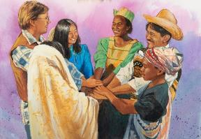
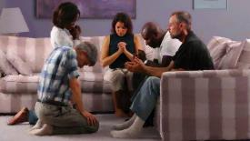
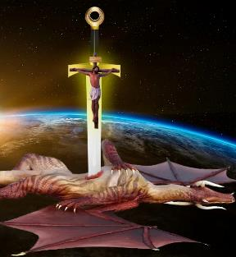

KEDO NI INJILI GI CHUNY ACHIEL
“Kata ka abiro nenou, kata ka ok abiro, to adwaro winjo ni uchung’ motegno gi chuny achiel, kendo gi paro achiel, mondo uked ni adiera mar Wach Maber” (Jo-Filipi 1:27b)
Bedo ng’at makare kendo maler ok mi ng’ato bedo gi ngima maonge lweny (Fil. 1:30). Mopogore, Ayub owuon, mane Nyasaye oyango ni “ng’at makare kendo maler, mane oluoro Nyasaye kendo otang’ gi richo” (Ayub 1:8 ), ne obedo gi lweny mager ahinya, mane en tich mar jasigu.
E lweny ma wantieni, chung’ motegno gi chuny achiel nigi tich maduong’ ahinya. Paulo jiwo ni mondo waked kanyakla ni adiera mar Wach Maber (Fil. 1:27b).
Chung’ e achiel kamano nyaka riwre gi lamo kod somo Wach Nyasaye (Efes. 6:18; Fil. 2:16).
Ka warado e lweny gi richo, kik waluor jogo ma kwedowa (Fil. 1:28). Wapar ni Satan en jasigu ma oselo, nikech Kristo oseloyo lweny e msalaba (Luka 10:18; Kol. 2:15).

Slide 11
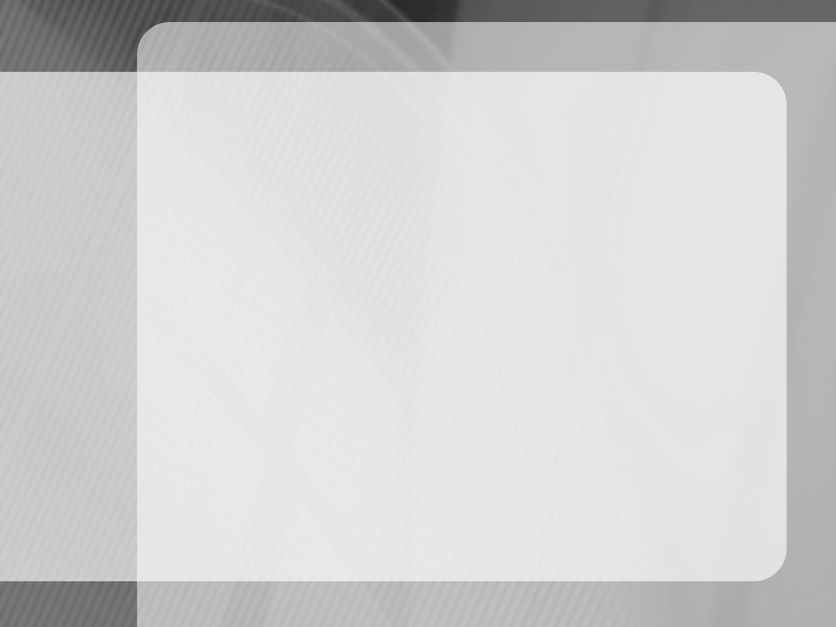
“Wasebedo e puoth Ruoth kuom higni adi? Ohala mane ma wasekelo ni Japuonj? Ere kaka waromo gi wang’ Nyasaye ma ng’iyowa? Be wamedo bedo gi luoro, hera, mwolo, kod chir kuom Nyasaye? Be wahero goyo erokamano kuom ng’uonone duto? Be wadwaro gwedho joma ni machiegni kodwa? Be wanyiso chuny mar Yesu e utwa? Be wapuonjo nyithindwa Wachne, kendo miyogi ng’eyo tije mabeyo mag Nyasaye? Jakristo nyaka chung’ kar Yesu kuom bedo maber kendo timo gik mabeyo. Kae to nitie ndhadhu ma ng’we ng’ar kuom ngima, hera mar kido, ma biro nyiso adier ni en nyathi Nyasaye, ja-loch mar polo.”
EGW (You Shall Receive Power, December 10)

